Slide 1



(Monitoring User Kamera Identification Detector Intruder)
MUKIDI
SISTEM KEAMANAN MONITORING WAJAH
PROYEK LATIHAN TAKTIS DASAR KEAMANAN SIBER DKS A-2

Slide 2
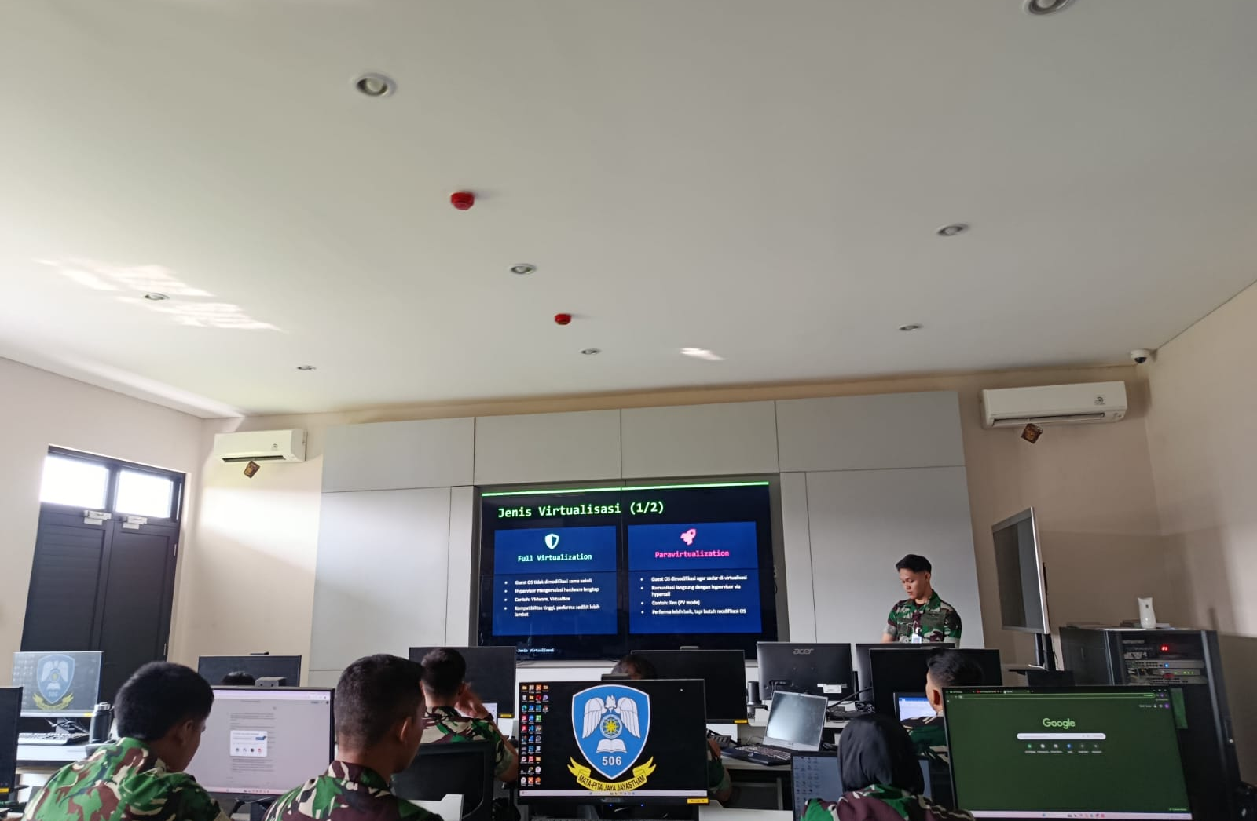
APA ITU MUKIDI?
MUKIDI adalah sebuah sistem keamanan berbasis pengenalan wajah. Bayangkan seperti satpam pintar yang bisa mengenali wajah setiap orang yang melintas di depan kamera, lalu mencatatnya secara otomatis.
🎯 Fungsi Utama:
Mengenali orang yang sudah terdaftar → ditampilkan nama mereka
Mendeteksi orang asing → dicatat sebagai "Unknown" atau diberi kode seperti U1, U2, dst.
Mencatat aktivitas masuk dan keluar → tersimpan dalam log harian
Bisa diakses dari browser → tampilan web yang modern dan mudah digunakan

Slide 3
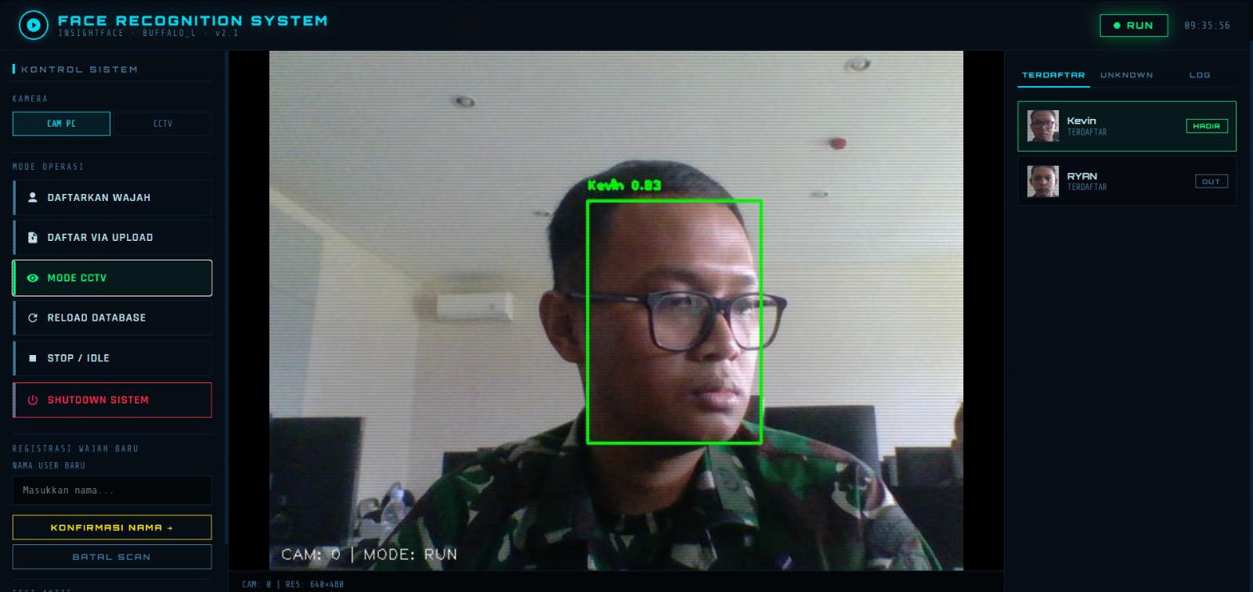

FRONT END
File index.html adalah tampilan yang kita lihat di browser. Dibuat dengan desain futuristik berwarna biru-hitam.
Elemen tampilan utama:
Elemen | Fungsi
Panel Kiri | Menu kontrol dan pengaturan
Tengah (Kamera) | Tampilan live video dengan deteksi wajah
Panel Kanan | Log aktivitas dan informasi real-time
Header | Status sistem dan jam

Slide 4
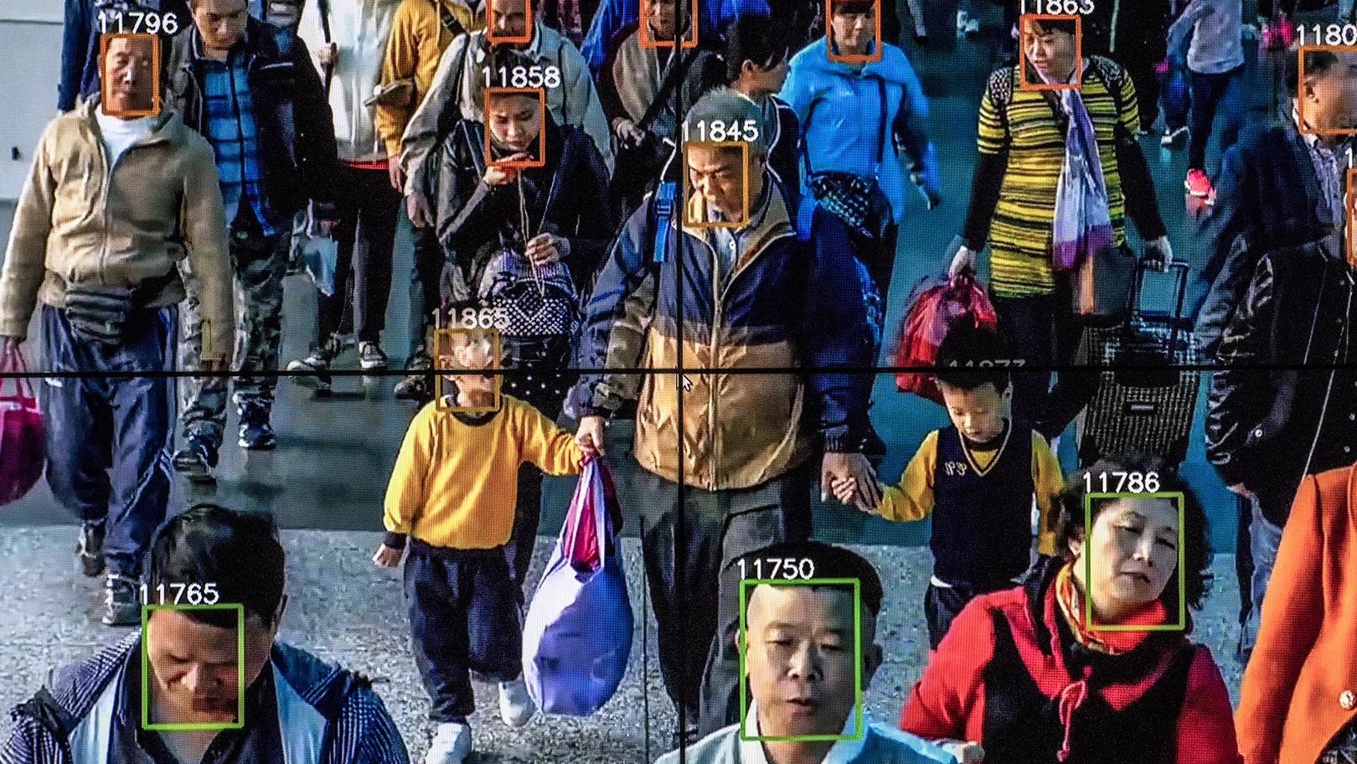

Slide 5

DESKRIPSI SISTEM
VISI PRODUK
ANALISIS REAL-TIME
Mentransformasi kamera pasif menjadi unit cerdas yang mampu mengidentifikasi entitas dan mencegah akses tidak sah secara otomatis.
Memungkinkan pengenalan wajah dalam hitungan singkat dan penyimpanan log aktifitas tiap tiap entitas.

Slide 6
SESI PRESENTASI UI
ANTARMUKA KONTROL SISTEM
Letda Lek Ahmad Fauzi, S.T.
Serda Ryan Saifulloh

Slide 7
TANTANGAN & MASA DEPAN
TANTANGAN SAAT INI
RENCANA PENGEMBANGAN
•
Kekuatan Hardware
•
Integrasi system OSINT secara luas
•
Sensitifitas terhadap jarak dan resolusi rendah.
•
Peningkatan algoritma deteksi dan data analysis tiap tiap log.
•
Penambahan Liveness Detection dan Night Vision

Slide 8
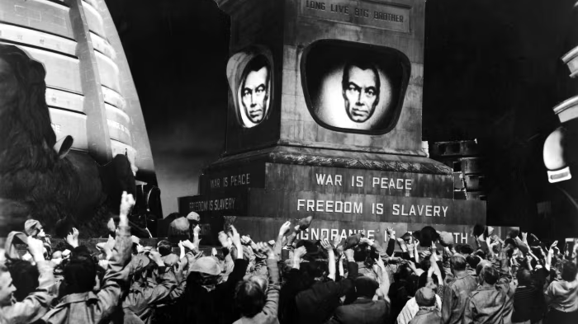
TANTANGAN & MASA DEPAN
TANTANGAN SAAT INI
RENCANA PENGEMBANGAN
•
Kekuatan Hardware
•
Integrasi system OSINT secara luas
•
Sensitifitas terhadap jarak dan resolusi rendah.
•
Peningkatan algoritma deteksi dan data analysis tiap tiap log.
•
Penambahan Liveness Detection dan Night Vision

Slide 9
TERIMA KASIH
SESI TANYA JAWAB (Q&A)

